Slide 1
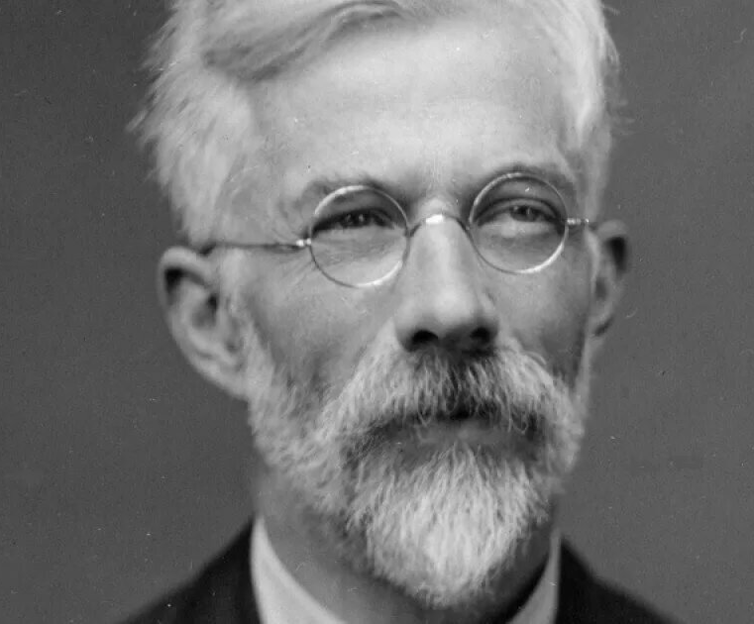
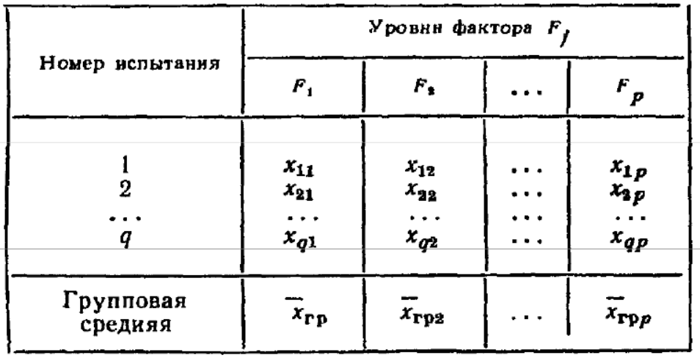

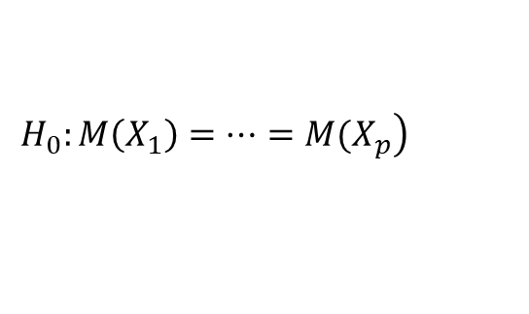
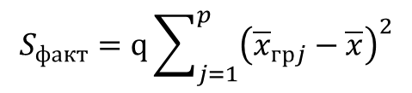

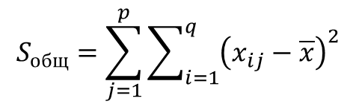


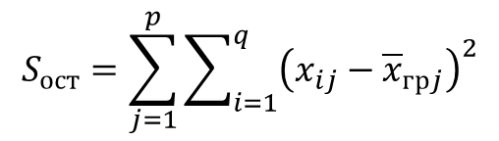
Однофакторный дисперсионный анализ
One-way ANOVA (Analysis of variance)
Роналд Эйлмер Фишер
$$X_{1},X_{2},…,X_{p}$$
$$\left.H_{0}:M\left(X_{1}\right)=…=M(X_{p}\right)$$
p уровней фактора F
испытаний
$$F_{1},F_{2},…,F_{p}$$
(1890-1962)
$$H_{0}:{\overline{х}}_{гр1}=…={\overline{х}}_{грp}$$
$$S_{общ}=\sum_{j=1}^{p}{\sum_{i=1}^{q}{{\left(x_{ij}−\overline{x}\right)}^{2}}}$$
$$S_{факт}=q\sum_{j=1}^{p}{{\left({\overline{x}}_{грj}−\overline{x}\right)}^{2}}$$
$$S_{ост}=\sum_{j=1}^{p}{\sum_{i=1}^{q}{{\left(x_{ij}−{\overline{x}}_{грj}\right)}^{2}}}$$
$$S_{ост}=S_{общ}−S_{факт}$$
(*)

Slide 2
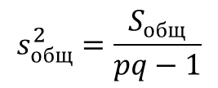
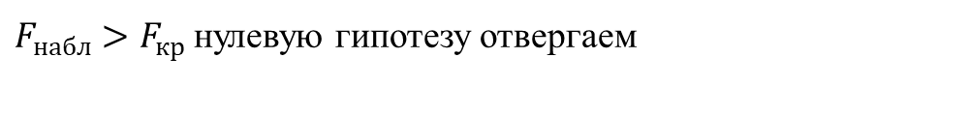
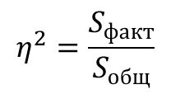
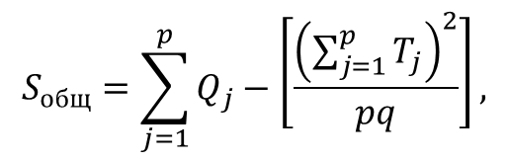
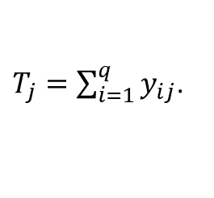

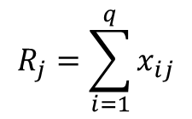
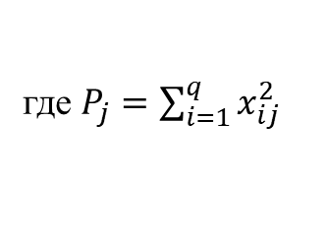
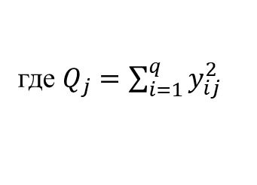
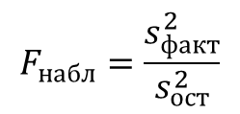
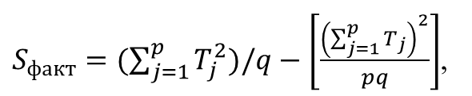
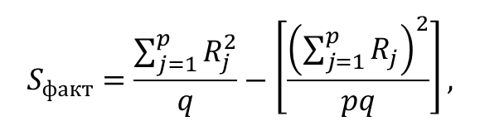
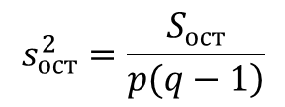

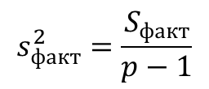
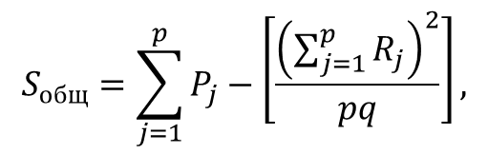
Более удобные формулы:
Дальнейшее упрощение:
$$y_{ij}=x_{ij}−c$$
$$S_{общ}=\sum_{j=1}^{p}{P_{j}}−\left[\frac{{\left(\sum_{j=1}^{p}{R_{j}}\right)}^{2}}{pq}\right],$$
$$S_{общ}=\sum_{j=1}^{p}{Q_{j}}−\left[\frac{{\left(\sum_{j=1}^{p}{T_{j}}\right)}^{2}}{pq}\right],$$
(**)
$$S_{факт}=\frac{\sum_{j=1}^{p}{R_{j}^{2}}}{q}−\left[\frac{{\left(\sum_{j=1}^{p}{R_{j}}\right)}^{2}}{pq}\right],$$
$S_{факт}=(\sum_{j=1}^{p}{T_{j}^{2}})/q−\left[\frac{{\left(\sum_{j=1}^{p}{T_{j}}\right)}^{2}}{pq}\right]$,
где $P_{j}=\sum_{i=1}^{q}{x_{ij}^{2}}$
где $Q_{j}=\sum_{i=1}^{q}{y_{ij}^{2}}$
$$R_{j}=\sum_{i=1}^{q}{x_{ij}}$$
$T_{j}=\sum_{i=1}^{q}{y_{ij}}$.
Критерий Фишера-Снедекора
$F_{набл}>F_{кр}$ нулевую гипотезу отвергаем
Дисперсии
$$s_{общ}^{2}=\frac{S_{общ}}{pq−1}$$
$$s_{факт}^{2}=\frac{S_{факт}}{p−1}$$
$$s_{ост}^{2}=\frac{S_{ост}}{\left.p(q−1\right)}$$
Коэффициент детерминации
$$η^{2}=\frac{S_{факт}}{S_{общ}}$$
$$F_{набл}=\frac{s_{факт}^{2}}{s_{ост}^{2}}$$
$F_{кр}(α;p−1;p(q−1))$.

Slide 3
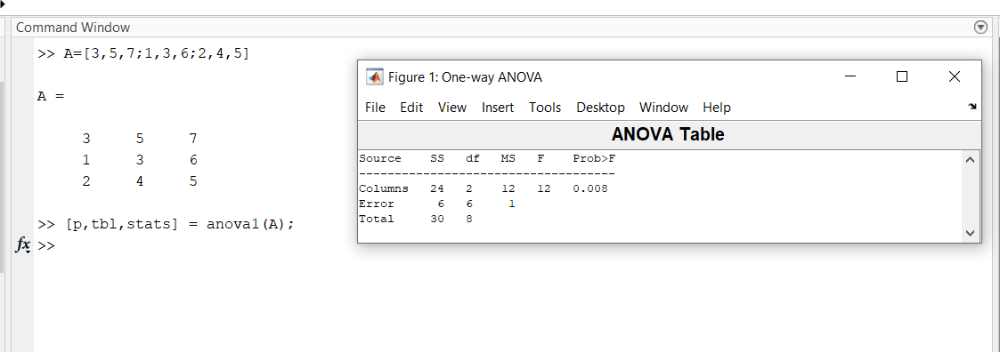
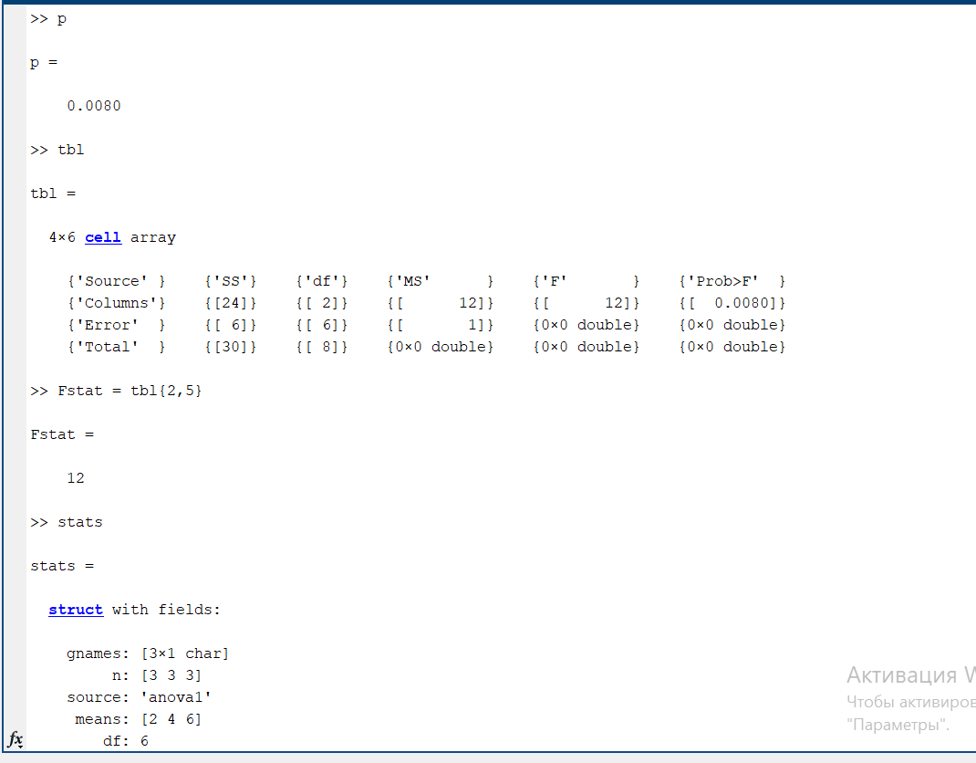
p - значение, которое является вероятностью. Если маленькое, то нулевая гипотеза отвергается.
Маленькое p-значение указывает, что различия между средними значениями столбца
являются значительными.
Наиболее распространенные уровни 0.05 и 0.01.
Можно вывести значения таблицы для сохранения.

